Slide 1



Tilbúin fyrir starfsævina
Kennslustund 6 af 6 - „Þekking á vinnuumhverfi fyrir ungt fólk“
Notes:
Leiðbeiningar
Segðu nemendum að nú sé komið að lokatímanum í kennsluefninu Vinnuumhverfi fyrir ungt fólk. Nemendur fá að kynna vinnuumhverfi sitt sem þeir bjuggu til í 5. kennslustund og taka vinnuumhverfispróf þar sem þeir fá að kanna þekkingu sína.

Slide 2
Kynntu vinnuumhverfið þitt
Hugsaðu um þessar spurningar á meðan þú hlustar á kynningarnar:
Var eitthvað draumavinnuumhverfi sem höfðaði meira til þín?
Af hverju? Þú/þið megið ekki velja ykkar eigið.
Hvaða hópar höfðu einbeitt sér ögn meira að líkamlegu þáttunum? Hvaða þætti höfðu þau hugsað um og rætt?
Hvaða hópar höfðu einbeitt sér ögn meira að sálfélagslegu þáttunum?
Hvaða þætti höfðu þau hugsað um?
Voru stafræn tæki af einhverju tagi hluti af vinnuumhverfinu hjá einhverjum hópum?
Hvernig höfðu hóparnir hugsað um vinnuumhverfið tengt starfrænu tækjunum?
Notes:
Kennsla
Hver nemendahópur kynnir sitt starfsumhverfi sem þeir bjuggu til í 5. kennslustund. Nemendur fara á þann stað í kennslustofunni þar sem verkefnið þeirra er uppsett. Á meðan nemendur hlusta á kynninguna eiga þeir að velta nokkrum spurningum fyrir sér.
Látið nemendur, hvern fyrir sig, velta fyrir sér í stutta stund og skrifa niður vangaveltur sínar á milli kynninga. Til þess að gera það þurfa nemendur blað og blýant.
Þegar hópur hefur lokið kynningu sest hann niður, þá kemur næsti hópur og kynnir.
Hér eru spurningarnar sem þeir ættu að velta fyrir sér. Sýndu spurningarnar þannig að nemendur sjái þær á meðan þeir hlusta.
Var eitthvað af því draumavinnuumhverfi sem kynnt var, sem höfðaði meira til þín en annað?
Af hverju? Þú/þið megið ekki velja ykkar eigið.
Hvaða hópar höfðu einbeitt sér ögn meira að líkamlegu þáttunum í vinnuumhverfinu? Hvaða þætti höfðu þau hugsað um og rætt?
Hvaða hópar höfðu einbeitt sér ögn meira að sálfélagslegu þáttunum í vinnuumhverfinu? Hvaða þætti höfðu þau hugsað um og rætt?
Voru stafræn tæki hluti af vinnuumhverfi einhverra hópa? Hvernig hafði hópurinn/hóparnir hugsað um vinnuumhverfið í kringum stafrænu tækin?
Þegar allir hópar hafa kynnt sitt efni eiga þeir að sitja og ræða málin saman. Látið nemendur ræða hvort þeir geti séð einhver líkindi og mun á mismunandi vinnuumhverfi.
Einn einstaklingur úr hverjum hópi segir frá því sem hópurinn hefur rætt um fyrir framan allan bekkinn.
Markmið:
Nemendur tileinka sér þá fræðilegu þekkingu sem þeir hafa aflað sér varðandi vinnuumhverfið í fyrri kennslustundum varðandi líkamlega og sálfélagslega áhrifaþætti í vinnuumhverfinu.

Slide 3
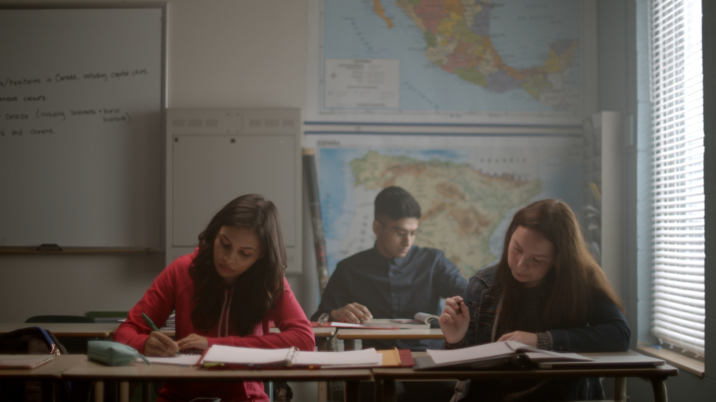
Vinnuumhverfi fyrir ungt fólk - spurningalisti
Kennslustund 6 af 6 - „Þekking á vinnuumhverfi fyrir ungt fólk“
Notes:
Leiðbeiningar:
Nú skulum við sjá hvað þið hafið lært um vinnuumhverfið. Því nú er komið að spurningakeppni um vinnuumhverfið.

Slide 4
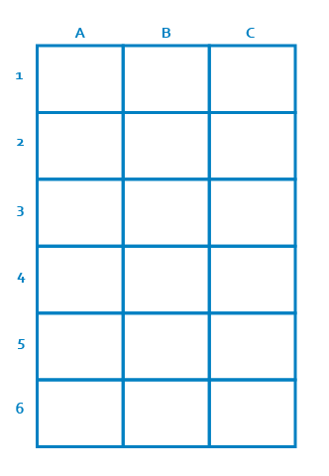
Hvernig á að fylla út spurningalistann um vinnuumhverfið
Nú færðu tækifæri til að prófa það sem þú lærðir um vinnuumhverfið.
Þú munt svara sex spurningum - allar spurningar eru settar fram á myndrænan hátt.
Notes:
Leiðbeiningar:
Svona virkar keppnin
Spurningakeppnin samanstendur af 6 spurningum.
Þú færð fullyrðingar í texta og mynd.
Þú hakar við - A, B eða C - í svörum þínum
Spurningarnar munu birtast á skjánum.
Þegar þú hefur svarað öllum spurningunum skiptir þú á spurningarlistanum við bekkjarfélaga og þið leiðréttið hvorn annan.
Ef einhver nemandi vill rökræða myndirnar og hefur svarað með öðrum hætti, hvettu þá til þess. Það er í rauninni ekkert rétt eða rangt ef rök eru færð fyrir þeim ályktunum sem eru dregnar.
Markmið:
Láttu nemendurna hvern fyrir sig prófa þá þekkingu sem þeir hafa öðlast.

Slide 5
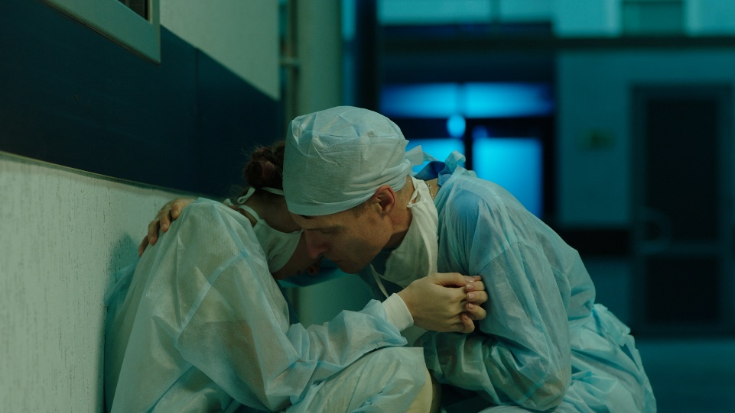
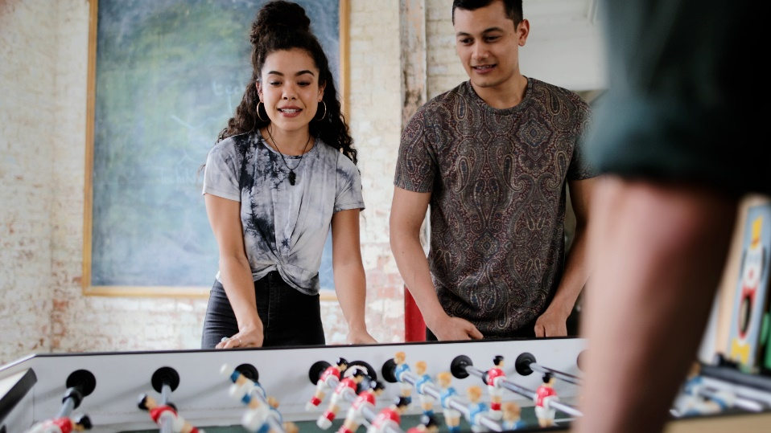
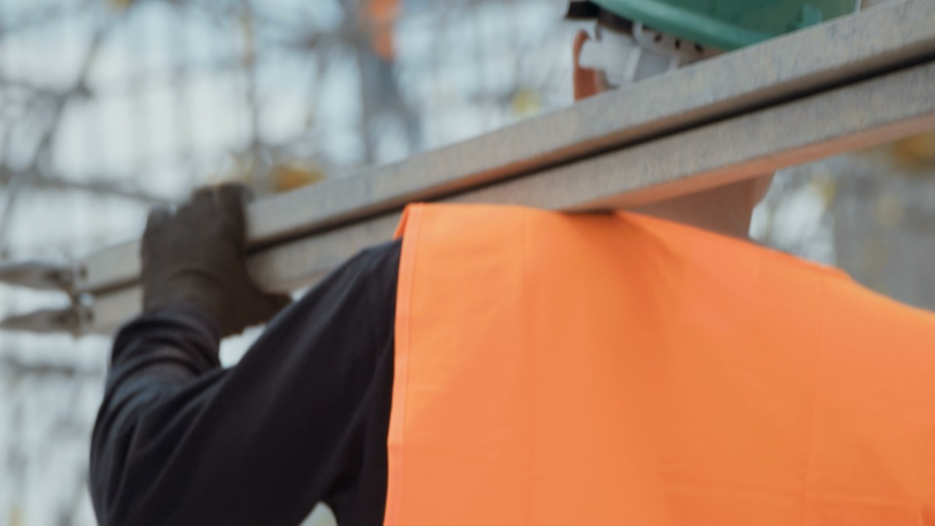
1. Hvaða dæmi sýnir líkamlegan áhrifaþátt í vinnuumhverfinu?
A.
B.
C.
Notes:
Leiðbeiningar:
Lestu upp spurningu 1: Hvaða dæmi sýnir líkamlegan áhrifaþátt í vinnuumhverfinu?
Ef einhver nemandi vill rökræða myndirnar og hefur svarað með öðrum hætti, hvettu þá til þess. Það er í rauninni ekkert rétt eða rangt ef rök eru færð fyrir þeim ályktunum sem eru dregnar.

Slide 6
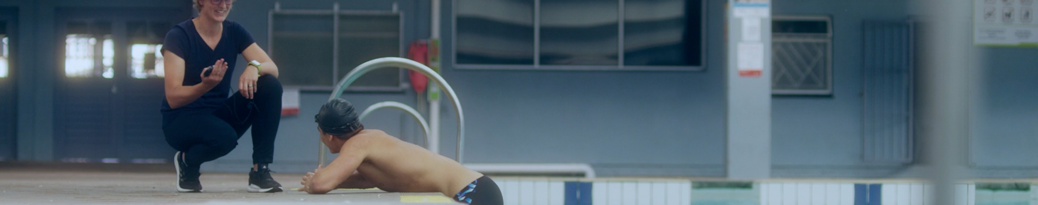
2. Í hvaða dæmi eru sálfélagslegir áhrifaþættir í vinnuumhverfinu nefndir?
A.
Tækni, verkfæri, hættuleg efni og öryggi
B.
Streita, ágreiningur, hrós og félagsleg tengsl.
C.
Hljóð, ljós, hiti og loftgæði.
Notes:
Leiðbeiningar:
Lestu upp spurningu 2 og fullyrðingarnar:
Í hvaða dæmi eru sálfélagslegir áhrifaþættir í vinnuumhverfinu nefndir?
A. Tækni, verkfæri, hættuleg efni og öryggi
B. Streita, ágreiningur, hrós og félagsleg tengsl.
C. Hljóð, ljós, hiti og loftgæði.

Slide 7
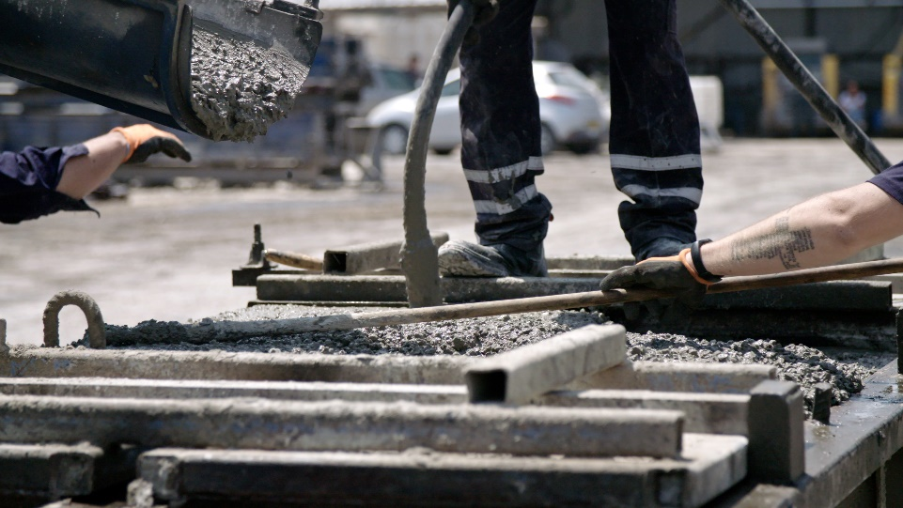
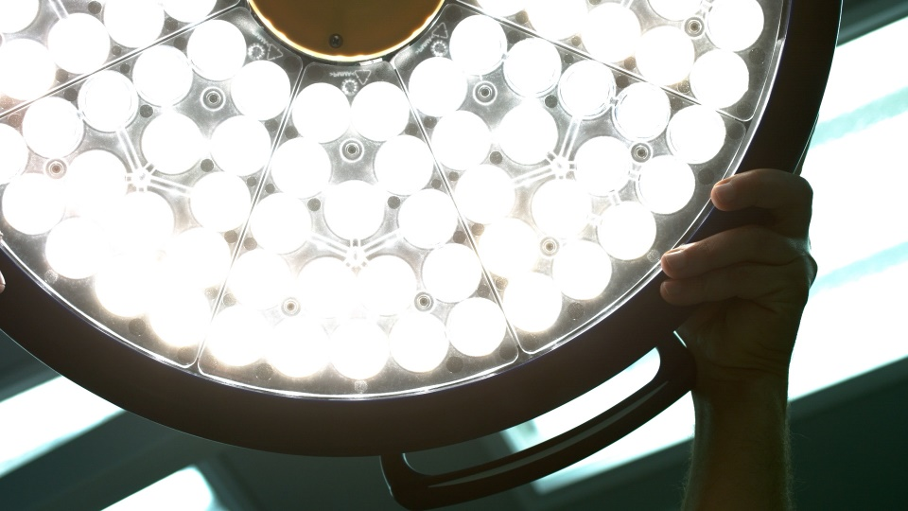
3. Hvaða mynd sýnir ekki líkamlega áhættu í vinnuumhverfinu?
A.
B.
C.
Notes:
Lestu upp spurningu 3: Hvaða mynd sýnir ekki líkamlega áhættu í vinnuumhverfinu?
Ef einhver nemandi vill rökræða myndirnar og hefur svarað með öðrum hætti, hvettu þá til þess. Það er í rauninni ekkert rétt eða rangt ef rök eru færð fyrir þeim ályktunum sem eru dregnar.

Slide 8
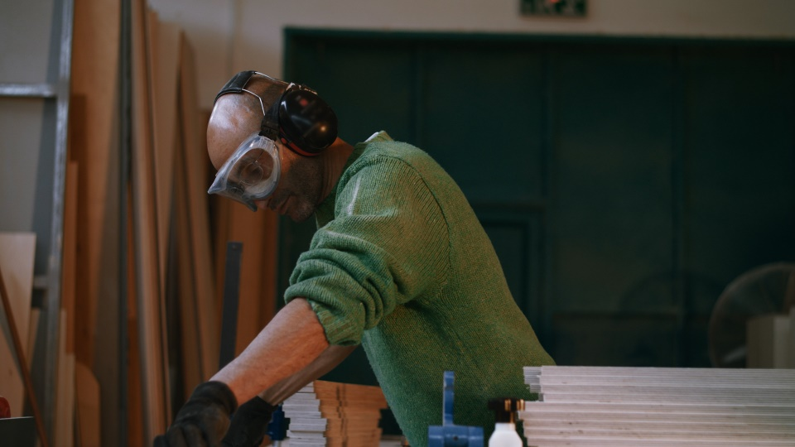
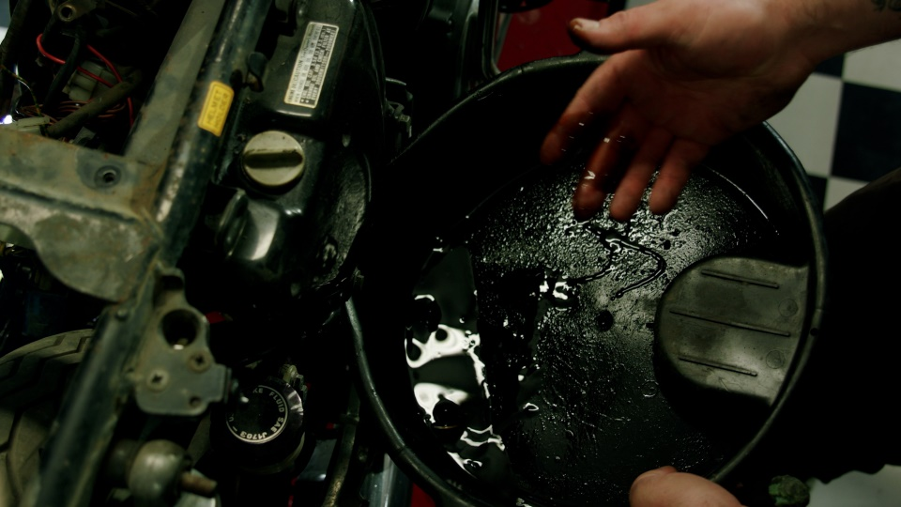
4. Hvaða mynd sýnir sálfélagslegan áhrifaþátt í vinnuumhverfinu?
A.
B.
C.
Notes:
Leiðbeiningar:
Lestu upp spurningu 4: Hvaða mynd sýnir sálfélagslegan áhrifaþátt í vinnuumhverfinu?
Ef einhver nemandi vill rökræða myndirnar og hefur svarað með öðrum hætti, hvettu þá til þess. Það er í rauninni ekkert rétt eða rangt ef rök eru færð fyrir þeim ályktunum sem eru dregnar.

Slide 9
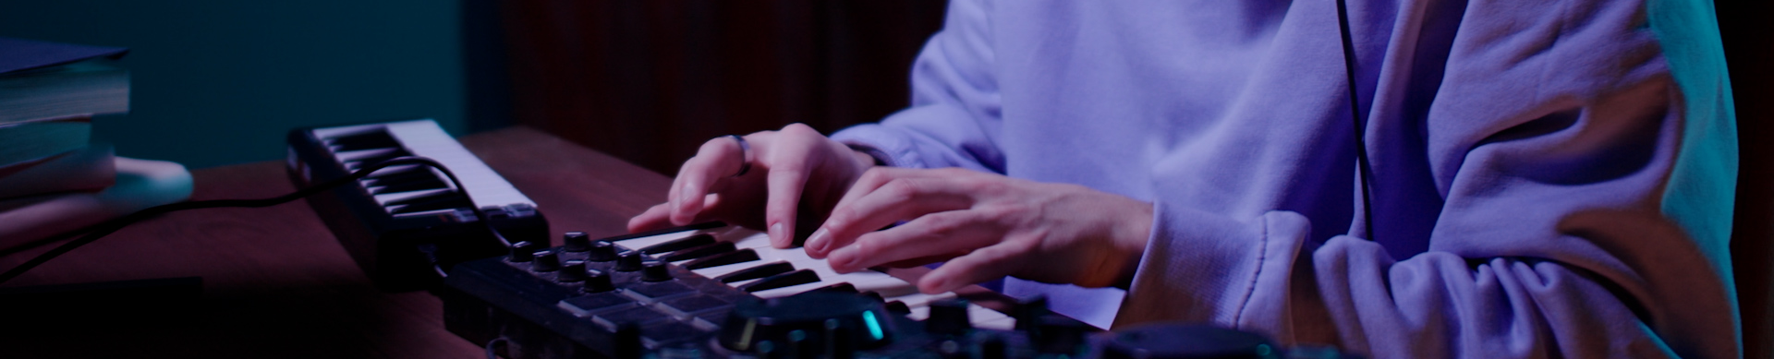
5. Hvaða fullyrðing á við um stafrænt vinnuumhverfi?
A.
Þú getur horft eins mikið á skjáinn og þú vilt svo framarlega sem þú sefur 8 tíma á nóttu.
B.
Við vitum nákvæmlega hvaða áhrif stafrænu tækin hafa á okkur - en við veljum ræða það ekki.
C.
Rannsóknir sýna að við þurfum enn að hittast í eigin persónu til að líða vel.
Notes:
Lestu upp spurningu 5 og fullyrðingarnar:
Hvaða fullyrðing á við um stafrænt vinnuumhverfi?
A. Þú getur horft eins mikið á skjáinn og þú vilt svo framarlega sem þú sefur 8 tíma á nóttu.
B. Við vitum nákvæmlega hvaða áhrif stafrænu tækin hafa á okkur - en við veljum að ræða það ekki.
C. Rannsóknir sýna að við þurfum enn að hittast í eigin persónu til að líða vel.

Slide 10

6. Hvers vegna er mikilvægt að hafa þekkingu á vinnuumhverfi?
A.
B.
C.
Þú getur unnið og verið heilbrigður á vinnustaðnum þínum.
Vegna þess að það stendur í lögum
Ef þú veist ekki hvað vinnuumhverfi er, þá verður erfitt að fá vinnu.
Notes:
Lestu upp spurningu 6 og fullyrðingarnar:
Hvers vegna er mikilvægt að hafa þekkingu á vinnuumhverfi?
A. Þú getur unnið og verið heilbrigður á vinnustaðnum þínum.
B. Vegna þess að það stendur í lögum
C. Ef þú veist ekki hvað vinnuumhverfi er, þá verður erfitt að fá vinnu.

Slide 11
Yfirferð og umræður
Hvernig gekk?
Hjálpið hverju öðru, leiðréttið og ræðið.
Notes:
Leiðbeiningar:
Nú munu nemendur leiðrétta hvern annan og ræða við bekkjarfélaga sína.

Slide 12
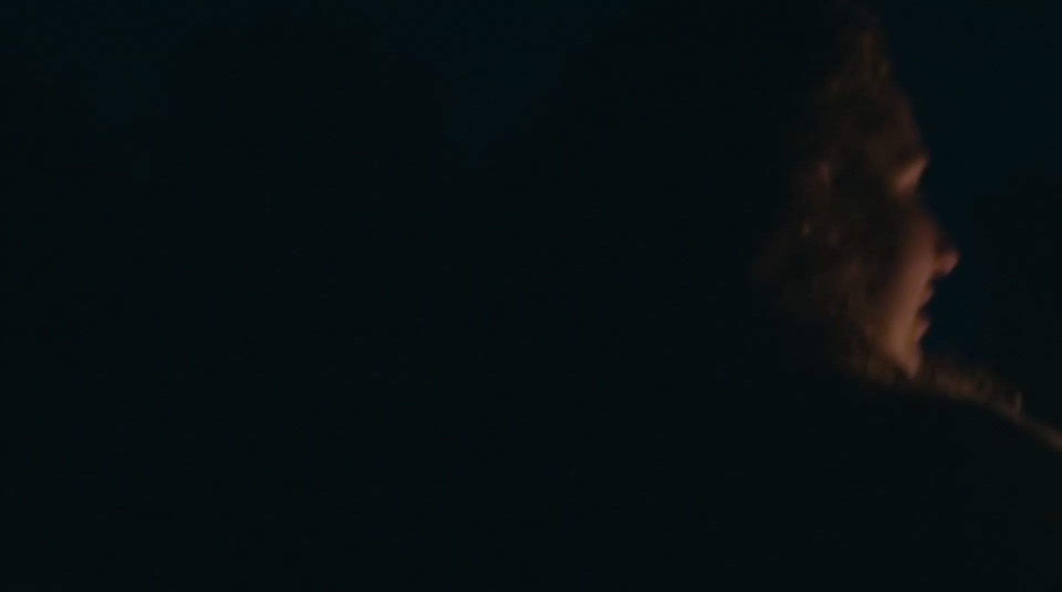
Sýnið myndbandið
Notes:
Leiðbeiningar:
Sýnið myndbandið
Um myndbandið
Í myndbandinu eru tekin dæmi um þær aðstæður í vinnuumhverfinu sem nemendur koma til með að upplifa - og nemendum er óskað til hamingju með þá þekkingu sem þeir hafa öðlast á vinnuumhverfinu sem þeir geta nýtt sér út starfsævina. Blanda af flugeldasýningu og vinnuumhverfi.

Slide 13
Takk!

